Slide 1
CORSO DI PASTORALE Le articolazioni dell’agire ecclesiale

Slide 2
1° INCONTRO

Slide 3
Pastorale (=) (≅) (≠) prassi
prassi s. f. [dal gr. πρᾶξις «azione, modo di agire», der. di πράσσω «fare»].
In genere, l’attività pratica, specifica in quanto contrapposta all’attività teorica o speculativa.
Nel linguaggio comune:
a. l’esercizio di un’attività, di una professione, di un’arte, e l’insieme delle norme che la regolano: la p. medica, legale, giornalistica.
b. procedura abituale, consuetudine nello svolgere una determinata attività, specifiche con riferimento ad attività regolate solo da norme generali e incomplete, non codificate in una legge o in un regolamento: p. amministrativa; p. costituzionale; p. parlamentare; p. protocollare; seguire la p., conformarsi alla p.; è p. corrente, in questi casi, seguire l’ordine gerarchico.
(vocabolario Treccani)

Slide 4
pastorale agg. [dal lat. pastoralis, der. di pastor -oris «pastore»].
1. di pastore, dei pastori, che ha rapporto con la vita dei pastori.
2. del sacerdote o, più spesso, del vescovo (in quanto pastori d’anime): l’ufficio p.; le cure, le fatiche pastorali. In generale, nella teologia cattolica, azione p. (o più comunem. pastorale s. f.), l’insieme dei mezzi pratici necessari per svolgere e attuare nel mondo gli insegnamenti di Cristo e della Chiesa. In partic.: teologia p., quella parte della scienza sacra che regola i doveri, indica i metodi, espone la legislazione della Chiesa, per il compimento dell’ufficio sacerdotale; lettera p., lettera indirizzata dal vescovo di una diocesi, o da più vescovi di una circoscrizione ecclesiastica ai parroci e a tutti i fedeli, in cui si affrontano temi di fede o di carattere religioso, oppure vengono suggeriti orientamenti su problemi di carattere etico e sociale; consiglio p., organo consultivo della diocesi composto di sacerdoti, religiosi e laici scelti dal vescovo; visita p., la visita alle parrocchie della diocesi che il vescovo è tenuto periodicamente a fare; bastone p., e più com. pastorale s. m..
(vocabolario Treccani)

Slide 5
Teologia Pastorale: riflessione sulla vita della Chiesa in servizio del mondo
Pastorale: l’azione multiforme dell’intera comunità ecclesiale animata dallo Spirito Santo, per l’attuazione nel tempo del progetto di salvezza di Dio sugli uomini.

Slide 6
Una panoramica storica
La Pastorale nella Chiesa antica
vita pastorale che ha come riferimento il
collegio apostolico
Chiesa percepita con un forte senso di
appartenenza
la Chiesa è costituita da piccole comunità
impegnate:
nell’annuncio della Parola (kerigma)
nell’attuare nella celebrazione liturgica e rituale gli eventi della salvezza
nell’attuare nella carità quanto creduto e celebrato

Slide 7
La Pastorale della Chiesa dalla seconda metà del IV secolo
già ben strutturate alcune figure pastorali
il «catecumenato»
la «penitenza»
l’«anno liturgico»
La Pastorale della Chiesa medievale
la Chiesa trova un’enorme espansione
La Pastorale sarà finalizzata ad operare sulle strutture e l’organizzazione sociali perché siano sempre più configurate cristianamente

Slide 8
La Pastorale della Chiesa post-tridentina
Il Concilio di Trento darà il via alla riforma nella Chiesa da un punto di vista pastorale:
obbligo di residenza dei vescovi e parroci
obbligo visite pastorali periodiche
formazione del clero
obbligo omelie domenicali e costituzione di un catechismo per la formazione cristiana del popolo
riforma liturgica

Slide 9
La Pastorale della Chiesa nel Vaticano II
2 cardini fondamentali
Lumen Gentium (Costituzione dogmatica
sulla Chiesa)
Gaudium et Spes (Costituzione Pastorale sulla Chiesa nel mondo contemporaneo)
La Chiesa punta ad un aggiornamento:
riforma
rinnovamento

Slide 10
Rinnovamento Pastorale così articolato
Primato dell’evangelizzazione: l’annuncio è fondamentale per la fede
Primato della comunione nella comunità: la fede fonda e configura la comunità e crea comunione
Primato della carità: quale espressione e concretizzazione di un annuncio accolto, vissuto nella comunità e che si fa concreta azione di amore
Primato della speranza: che spinge il cammino della Chiesa e dell’umanità verso il realizzarsi dei cieli nuovi e terra nuova

Slide 11
Verso quale CHIESA dobbiamo camminare?
CHIESA come sacramento di salvezza
CHIESA è anzitutto convocazione – «ekklesia»
si configura poi come comunione
in funzione di una missione
CONVOCAZIONE, COMUNIONE E MISSIONE SONO MOMENTI DI UN CONTINUO DINAMISMO DELL’AZIONE DELLA CHIESA.

Slide 12
ARTICOLAZIONI ESSENZIALI
DELL’AZIONE EVANGELIZZATRICE DELLA
CHIESA COME SACRAMENTO
UNIVERSALE DI SALVEZZA
(convocazione – comunione – missione)

Slide 13
2° INCONTRO

Slide 14
1.IMPEGNO FONDAMENTALE E OBIETTIVO FINALE
dell’azione ecclesiale
NEL MONDO PER IL MONDO
AL SERVIZIO DEL REGNO DI DIO
IL REGNO DI DIO NELLA SUA VISIBILITA’ ECCLESIALE
è realizzato nel segno della
è vissuto nel segno della
è proclamato nel segno della
è celebrato nel segno della
DIACONIA
Amore-Carità
Servizio
Promozione
Educazione
Liberazione
Solidarietà
KOINONIA
Comunione
Fraternità
Riconciliazione
Unità
Comunicazione
Condivisione
MARTYRIA
Primo annuncio
Testimonianza
Profezia
CATECHESI
Predicazione
LITURGIA
Eucarestia
Sacramenti
Celebrazione
Feste
Devozione
Preghiera
2.FUNZIONI E MEDIAZIONI ECCLESIALI
(“Segni” evangelizzatori)
3.FORME E AMBITI PRINCIPALI dell’azione ecclesiale
(“Processo evangelizzatore”)
AZIONE MISSIONARIA
(“ad extra”)
Presenza
Servizio
Dialogo
Testimonianza
Primo annuncio
AZIONE PASTORALE
(“ad intra”)
Culto-Celebrazione
Predicazione
CATECHESI
Vita comunitaria
Carità-Servizio
PRESENZA NEL MONDO
Testimonianza
Promozione
Partecipazione
Azione culturale e socio-politica
AZIONE CATECUMENALE
Accoglienza
Accompagnamento
CATECHESI
Iniziazione
Mistologia
4.AGENTI E CONDIZIONAMENTI ISTITUZIONALI
dell’azione ecclesiale
MINISTERI – STRUTTURE - ISTITUZIONI

Slide 15
LIVELLI OPERATIVI
Il livello dell’impegno fondamentale e obiettivo finale dell’azione ecclesiale: nel mondo per il mondo, al servizio del Regno di Dio
Il livello delle funzioni o mediazioni ecclesiali al servizio del Regno di Dio: DIACONIA, KOINONIA, MARTIRIA, LITURGIA
Il livello delle forme e ambiti: azione missionaria, catecumenale, pastorale, caritativa.
Il livello degli agenti e condizionamenti personali e istituzioni della prassi ecclesiale: ministeri, strutture, istituzioni

Slide 16
I LIVELLO - l’impegno fondamentale e obiettivo finale dell’azione ecclesiale : « nel mondo per il mondo, al servizio del Regno di Dio»
La CHIESA non esiste per se stessa
La CHIESA come «sacramento universale di salvezza» (L.G. 48)
La CHIESA «nel mondo e per il mondo» (G.S. 40)

Slide 17
II LIVELLO - Le funzioni o mediazioni ecclesiali al servizio di Dio: i «segni» evangelizzatori diaconia, koinonia, martyria, liturgia
Natura sacramentale della CHIESA in quanto segno e strumento del Regno di Dio:
come Regno realizzato nell’amore e nel servizio fraterno (DIACONIA)
come Regno vissuto nella fraternità e nella comunione (KOINONIA)
come Regno proclamato nell’annuncio salvifico del Vangelo (MARTYRIA)
Come Regno celebrato nei riti delle celebrazioni cristiane (LITURGIA)

Slide 18
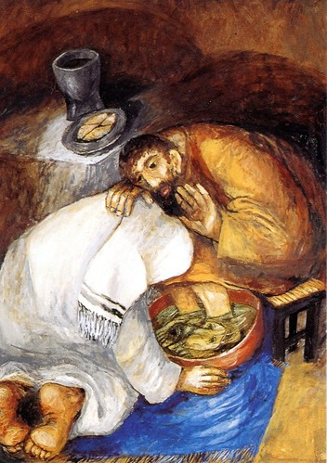
DIACONIA
«Kenosi di Gesù nell’ultima cena»
KӦDER Sieger

Slide 19
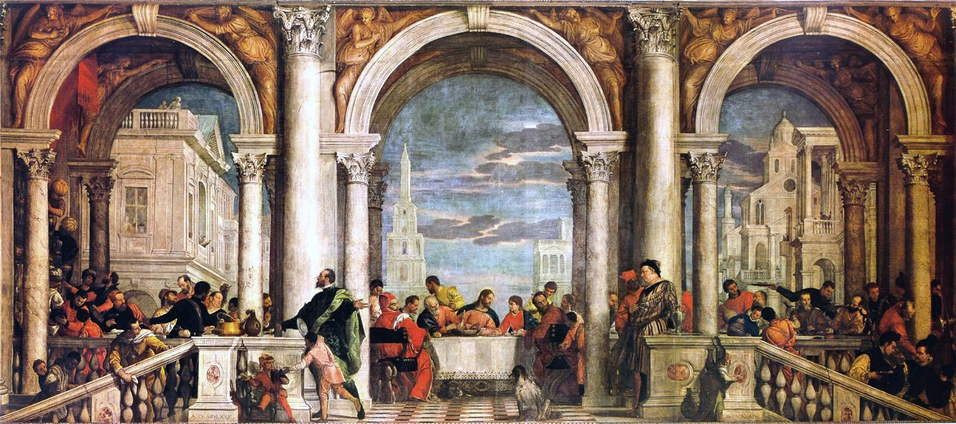
KOINONIA
«Cena a casa di Levi» VERONESE Paolo

Slide 20
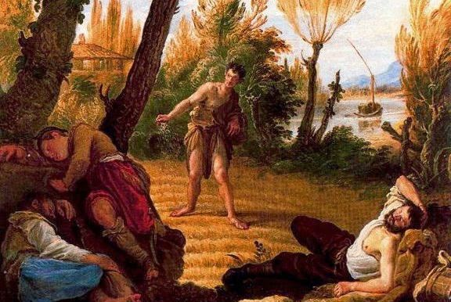
MARTYRIA
«Il Seminatore di zizzania» FETTI Domenico

Slide 21
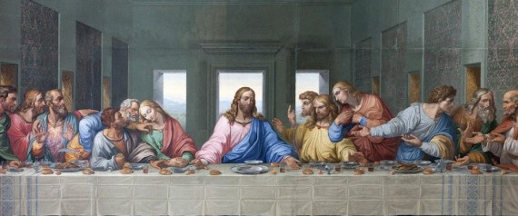
LITURGIA
«L’Ultima Cena» Leonardo Da Vinci

Slide 22
III LIVELLO - Le forme e ambiti principali del processo evangelizzatore: azione missionaria, azione catecumenale, azione pastorale, presenza e azione nel mondo
Azione missionaria
Azione catecumenale
Azione pastorale
Presenza e azione nel mondo

Slide 23
IV LIVELLO – Gli agenti e i condizionamenti personali e istituzionali della prassi ecclesiale
Ministeri
Strutture
Istituzioni

Slide 24
Primato dell’attività devozionale e sacramentale
Catechesi
Culto
Sacramenti
Devozioni
Comunità
Carità
Azione
Missionaria
e
Cat.le
Presenze
nel mondo
Azione Pastorale ad intra
Istituzioni – Strutture - Opere

Slide 25
PASTORALE EVANGELIZZATRICE
Nel mondo per il mondo
al servizio del Regno
Diaconia
Koinonia
Martyria
Liturgia
Azione
Missionaria
Az.
Cat.
le
Azione
Pastorale
Pres.
nel
Mondo
Strutture Istituzioni

